Slide 1
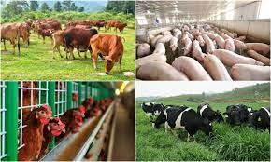
TIẾT 20. BÀI 8. GIỚI THIỆU VỀ CHĂN NUÔI(TIẾP)

Slide 2
Ở Việt Nam trâu, bò, lợn, gà được nuôi như thế nào

Slide 3
Ở Việt Nam trâu, bò, lợn, gà được nuôi như thế nào
Nuôi công nghiệp, nuôi chăn thả tự do, nuôi bán công nghiệp

Slide 4
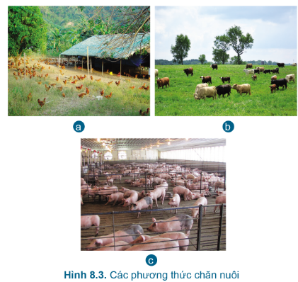
1 Hãy kể tên các phương thức chăn nuôi phổ biến ở nước ta. 2. Em hãy quan sát Hình 8.3 và gọi tên các phương thức chăn nuôi tương ứng.

Slide 5
1 Hãy kể tên các phương thức chăn nuôi phổ biến ở nước ta. 2. Em hãy quan sát Hình 8.3 và gọi tên các phương thức chăn nuôi tương ứng.
1.Có ba phương thức chăn nuôi phổ biến là:
- Nuôi chăn thả tự do,
- Nuôi công nghiệp (nuôi nhốt)
- Nuôi bán công nghiệp (bán chăn thả).
2. Quan sát Hình 8.3 để trả lời:
Hình a: Nuôi bán công nghiệp
Hình b: Nuôi chăn thả tự do
Hình c: Nuôi công nghiệp

Slide 6
TIẾT 20. GIỚI THIỆU VỀ CHĂN NUÔI(TIẾP)
II.Một số phương thức chăn nuôi phổ biến ở Việt Nam
- Nuôi chăn thả tự do: vật nuôi có thể đi lại tự do, tự kiếm thức ăn
- Nuôi công nghiệp: vật nuôi được nuôi nhốt hoàn toàn trong chuồng trại, chỉ ăn các loại thức ăn do con người cung cấp.
- Nuôi bán công nghiệp: Vật nuôi được nuôi trong chuồng kết hợp với chăn thả, sử dụng thức ăn công nghiệp kết hợp với thức ăn địa phương sẵn có.

Slide 7
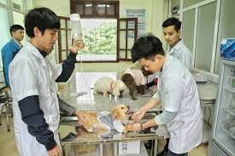
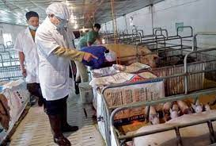
1.Trong chăn nuôi có những ngành nghề phổ biến nào? Hãy nêu đặc điểm của những ngành nghề đó.
2.Ngoài những nghề kể trên, hãy kể tên và mô tả những ngành nghề khác trong chăn nuôi mà em biết.

Slide 8
1.Trong ngành chăn nuôi có những ngành nghề phổ biến:
- Nghề chăn nuôi: thực hiện các công việc nuôi dưỡng và chăm sóc vật nuôi, quản lí hoạt động chăn nuôi và đưa ra những hưỡng dẫn kĩ thuật.
- Nghề thú y: thực hiện công việc bảo vệ sức khỏe vật nuôi thông qua phòng bệnh, khám bệnh và chữa bệnh.
- Nghề chọn tạo giống vật nuôi: thực hiện việc nghiên cứu, chọn lọc và tạo ra các giống vật nuôi có năng suất, chất lượng, hiệu quả kinh tế cao.
2. - Ngành chăn nuôi và sản xuất giống lợn: Chăn nuôi lợn thịt, lợn sữa.
- Lao động chăn nuôi: lên kế hoạch, tổ chức và thực hiện các hoạt động chăn nuôi để nhân giống, chăn nuôi gia súc, gia cầm.. để lấy thịt, sữa..

Slide 9
TIẾT 20. GIỚI THIỆU VỀ CHĂN NUÔI(TIẾP)
III.Một số ngành trong chăn nuôi
Trong ngành chăn nuôi có những ngành nghề phổ biến:
- Nghề chăn nuôi: thực hiện các công việc nuôi dưỡng và chăm sóc vật nuôi, quản lí hoạt động chăn nuôi và đưa ra những hưỡng dẫn kĩ thuật.
- Nghề thú y: thực hiện công việc bảo vệ sức khỏe vật nuôi thông qua phòng bệnh, khám bệnh và chữa bệnh.
- Nghề chọn tạo giống vật nuôi: thực hiện việc nghiên cứu, chọn lọc và tạo ra các giống vật nuôi có năng suất, chất lượng, hiệu quả kinh tế cao.

Slide 10
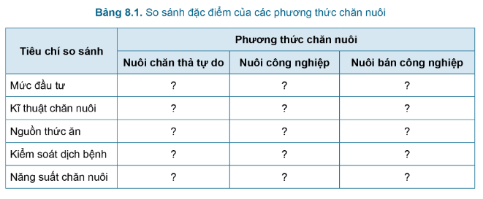
LUYỆN TẬP
1. Hãy so sánh đặc điểm của các phương thức chăn nuôi theo mẫu Bảng 8.1.

Slide 11
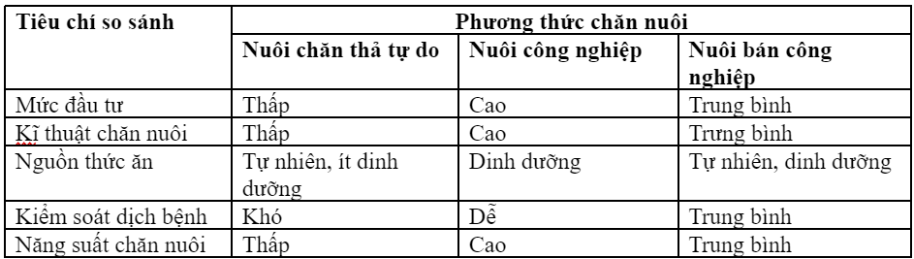
LUYỆN TẬP
1. Hãy so sánh đặc điểm của các phương thức chăn nuôi theo mẫu Bảng 8.1.

Slide 12
VẬN DỤNG
Hãy cho biết những vật nuôi được nuôi nhiều ở địa phương em và phương thức chăn nuôi đang được áp dụng với các giống vật nuôi đó. Ghi trên giấy A4. Giờ sau nộp GV

